Slide 1

BUDGEE

Slide 2

EL PROBLEMA
Según encuestas recientes, solo un 23% de las pymes consideran crucial la compra de software para mantener su empresa. Esto deja en claro que la mayoría se maneja, o sin sistema alguno, o con servicios enlatados que parcialmente cubren sus necesidades por un precio bajo o nulo.
Por otro lado, una significativa parte de estas empresas, especialmente las más pequeñas, como por ejemplo verdulerías y kioscos, nisiquiera poseen un sistema propio con el cual manejarse.
Esto en la mayoría de los casos resulta algo sumamente ineficiente y propenso a errores humanos.
Entonces, al fin y al cabo, estas empresas están limitando su potencial a falta de una solución eficaz que se adapte a sus necesidades y presupuesto.

Slide 3

LA SOLUCION
¿Qué ofrecemos nosotros?
Gestión de finanzas compleja y a medida, al alcance de cualquiera.
Es decir, una alternativa accesible, de uso intuitivo y de alta calidad.
Por ejemplo, ofrecemos un asistente virtual, que va a permitir consultas y dialogo, y responderá de forma efectiva e inteligente. La confección de sofisticadas variables dinámicas que podrán ser usadas en transacciones y presupuestos. Programación cíclica y eventual de transacciones y recordatorios. Acceso a una gran variedad de estadísticas con filtrado de alta complejidad.
También porporcionamos un servicio de asesoría en finanzas, para aquellas empresas que no están tan convencidas, ya que no saben si van a poder sacarle el máximo provecho a la aplicación.
Como decimos, la mayoría de estas empresas se maneja con herramientas genéricas, y terminan adaptando sus necesidades a las mismas, y no al revés.
Por otro lado, y en relación a esto último, adicionalmente ofrecemos soporte al cliente en lo que se refiere al uso propio de la aplicación, sacando de lado los manuales y documentación que ya la acompañan.

Slide 4

EL MEDIO
La solución se ofrecerá a través de nuestro software Budgee, que va a estar disponible tanto para la web, otra versión ajustada al celular desde la misma web, y la versión de escritorio que permitirá, pero no se limitará, al uso sin acceso a red.
¿Cómo vamos a llegar a nuestros clientes?
Ya con un perfil de cliente definido, en el cual estimamos un mercado meta de 6000 empresas, vamos a realizar una promoción puerta a puerta, en búsqueda de estos clientes potenciales, al igual que la constitución de redes sociales tales como Facebook, Instagram, TikTok y Reddit para potenciar todavía más la promoción.
Por otro lado, también se ofrecerá un free trial de 30 días, que les va a permitir familiarizarse con la aplicación y quitar así dudas o inseguridades que la clientela pueda presentar.

Slide 5

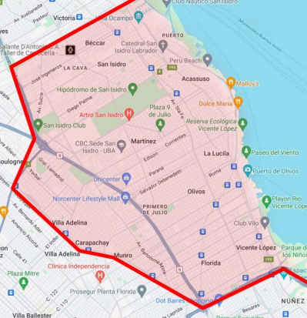
AREA DE INTERES

Slide 6

LOS RECURSOS
¿Qué necesitamos para llevar esto a cabo?
Bueno, de números todavía no vamos a hablar, pero podemos decir que la inversión necesaria va a ser accesible, definitivamente no descabellada.
Pero de lo que sí vamos a hablar, es de el resto de los elementos que vamos a tener que obtener o construir.
El software ya está en vías de desarrollo, bastante avanzado, por lo que se espera una incertidumbre baja en la estimación del tiempo restante.
Vamos a necesitar conseguir y levantar los servidores para cuando tengamos el desarrollo web terminado, que será más o menos en el 6to mes del lapso temporal.
Y vamos a arrancar con un equipo relativamente pequeño de 5 integrantes, que pensamos extender a 22 al finalizar nuestro lapso temporal, de acá a 2 años.
Yo voy a tomar el rol gerencial y de recursos humanos en un principio, y voy a contratar 2 chicos para tecnología y 2 para marketing.

Slide 7

¡GRACIAS POR ESCUCHAR!

